Slide 1

noSoul
company

Slide 2
Contextualização
III
Qual foi a maior superação nesse desafio?
I
Quando o tema se
Despertou?
IV
II
Como esta inserido
no seu dia a dia?
Qual foi a maior dificuldade?

Slide 3

Gestão de Projetos Ágeis

Slide 4

Requisitos

Slide 5





Suporte
Reclamações e requisições monitorados
Solicitação dos usuários
Central de atendimento
(E-mails e mensagens)
Suportes 1, 2 ou 3
Banco de dados
(Nome, e-mail, assunto)

Slide 6
BACKLOG
Desenvolvimento
Tela de cadastro
Tela de login
Dashboard de compras do usuário
Desenvolver dashboard de forma integral, específica e didática.
Desenvolver página com informações gerais das compras do usuário
Banco de dados
Armazenar/fornecer dados do sistema
Consultar e filtrar dados
Sistema
Conectar o banco de dados ao servidor
O sistema deve ser ligado ao servidor
Mostrar informações sobre compras realizadas
Armazenar dados para classificação de produtos mais vendidos
O usuário deverá logar com e-mail e senha cadastrado para ter acesso ao sistema.

Slide 7
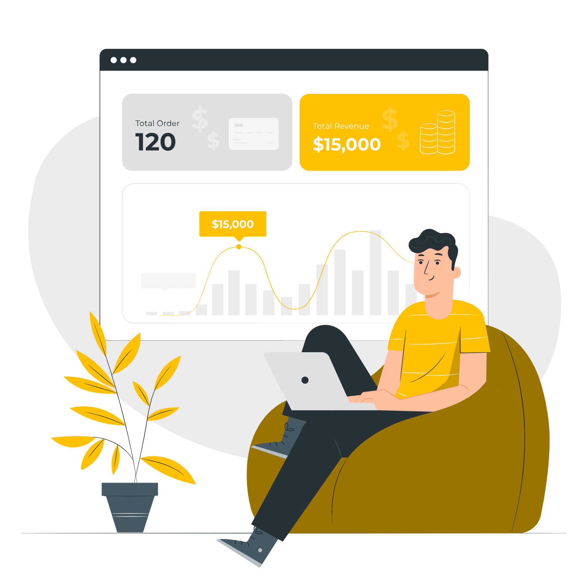

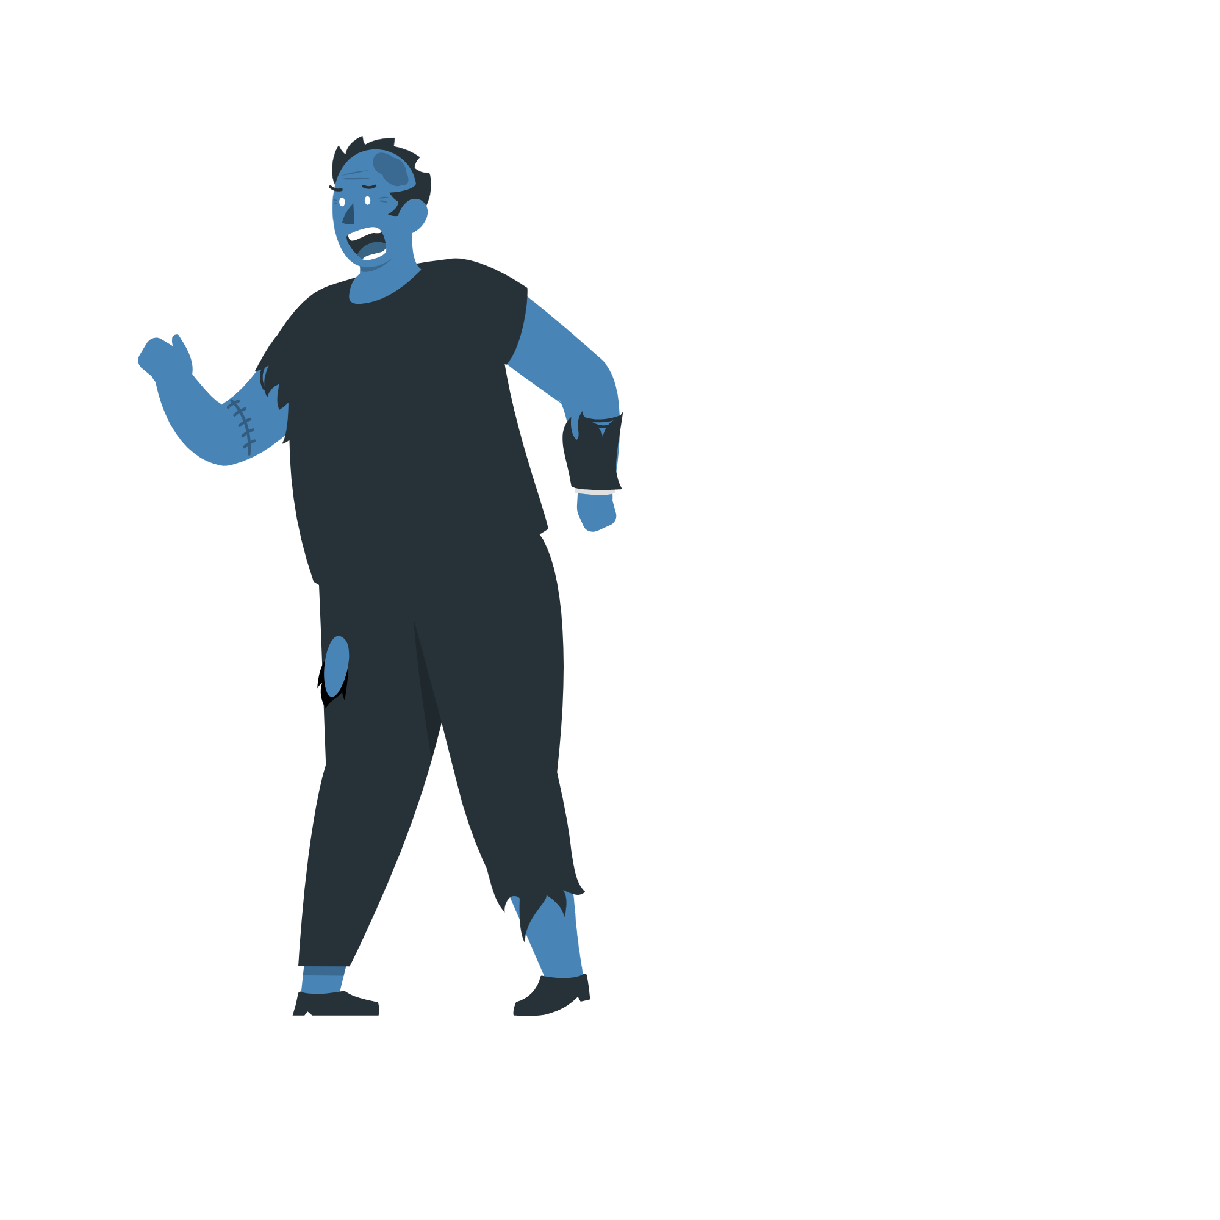


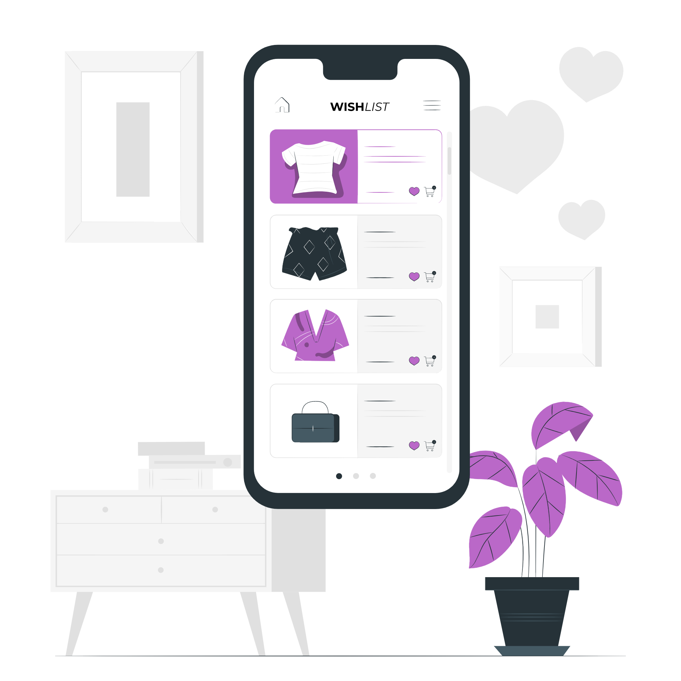
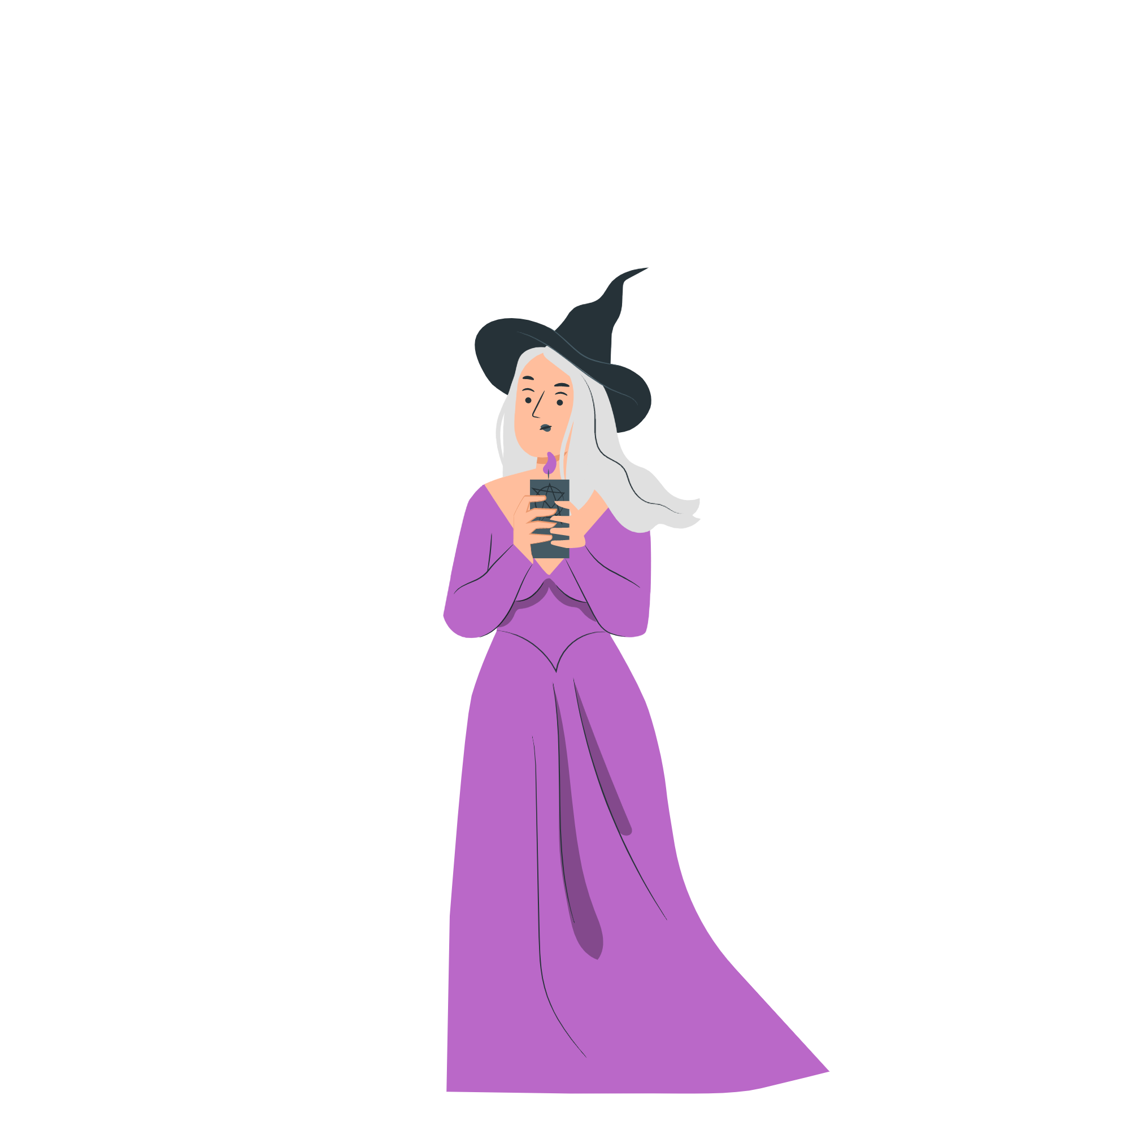
HLD DE SOLUÇÃO
São geradas dashboards de informações das compras
Usuário se cadastra no sistema
Recebe a compra diretamente no endereço cadastrado
Acessa a aba de produtos e seleciona os itens desejados

Slide 8











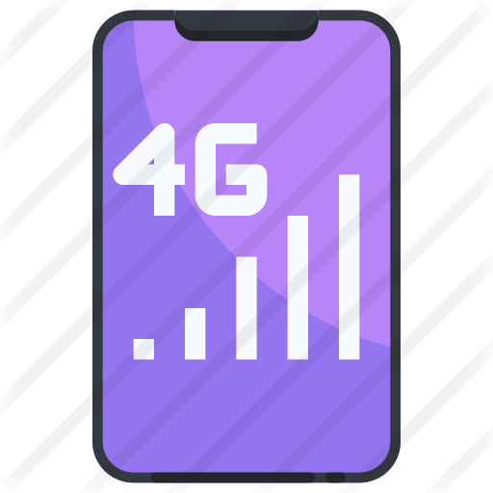





LLD DE SOLUÇÃO
SOLUÇÃO
Servidor de aplicação Node JS
Banco de dados Microsoft SQL Server
Criação do website da marca
CLIENTE
Desktop com processador i3
1TB Armazenamento
(Recomendado)​
Computador com sistema operacional Linux/Windows/MacOS ou Dispositivo móvel IOS/Android com acesso a internet
Conexão Wifi 15MB (Recomendado)
Dados móveis 3G/4G/5G
ou

Slide 9

Banco de Dados

Slide 10

Site

Slide 11

Métricas aplicada aos dados

Slide 12

Github

Slide 13
Obrigado pela atenção!

